Slide 1
스프링 프레임워크 실무
게시판 만들기
Lee, Su-Won
이 수 원

Slide 2
스프링 프레임워크 실무
게시판 만들기
CONTENTS
01 학습 목표
02 개발 환경
03 DB, 객체 생성 및 설정
04 기능 구현
05 후기

Slide 3
01
Main Project
학습 목표
스프링 프레임워크를 활용한 게시판 기능 구현
<주요 과제>
Board 객체 활용
MyBatis 라이브러리 사용
게시판 CRUD(생성, 조회, 갱신, 삭제) 기능 구현
조회수 기능 구현
<추가 과제>
로그인 기능 구현 (Member 객체 활용)
세션 활용
Ajax 활용
부트스트랩 사용
페이징 처리
스프링 프레임워크 실무
Notes:
원래 이렇게 할 생각이 없었습니다. 그런데 하다 보니까, 페이징 처리가 되지 않아 웹 페이지 저~ 밑으로 한없이 내려간다던가 등 아무리 그냥 교육 목적상이라지만, 현직 개발자인데 너무 전문성없이 내놓는 것은 제가 못 견딜 정도로 부끄러워서, 업무와 병행하다보니 많은 것들을 하지는 못했지만, 그래도 겉모습이나마 그럴듯하게 내놓고자 하다보니 저렇게 덧붙이게 됐습니다.

Slide 4
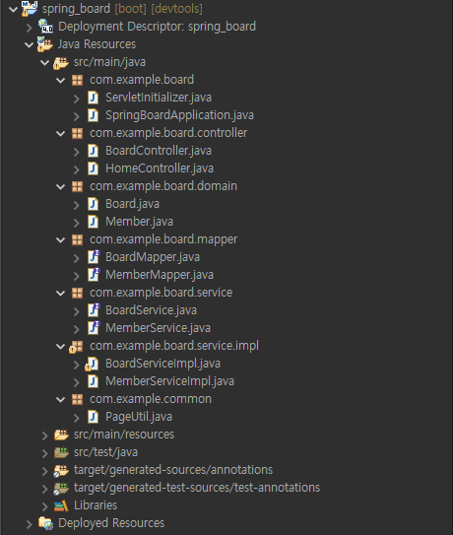
02
Develop Environment
개발 환경
스프링 부트
Spring starter project
Ver. 2.4.0
Front-end: 부트스트랩 4.5
Back-end: JAVA 1.8 JDK
데이터베이스: MySQL 8 CE
WAS: 내장 tomcat 9.0.39
스프링 프레임워크 실무

Slide 5
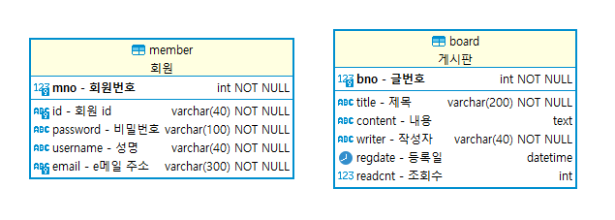
03
Database & Configuration
DB, 객체 생성 및 설정
< 테이블 명세 >
로그인 기능 구현까지 겸해서 각각 board(게시판), member(회원) 테이블을 생성하였습니다. Board 테이블에는 강의 시간에 했던 것에서 readcnt(조회수)가 필드에 추가되었습니다.
회원 테이블의 필드에는 딱히 큰 의미를 두고 필드를 구성한 것은 아니고, 모든 필드가 Not Null 이지만, 현 프로젝트 상에서는 사실상 id와 password 외에는 그다지 의미가 없습니다.
스프링 프레임워크 실무
Notes:
Member 테이블과 board 테이블입니다. Dbeaver 툴에 있는 지원하는 기능으로 ERD를 그렸습니다.
개인적으로, MySql은 이번에 처음 해봤습니다. Oracle과 Sql Server(MS SQL)을 써봤는데 MySql은 처음이라
긴장을 좀 했는데 크게 규모가 있는 설계나 복잡한 쿼리를 다루는 내용은 아니어서 별 차이를 못 느낀 게 아쉬웠습니다.

Slide 6
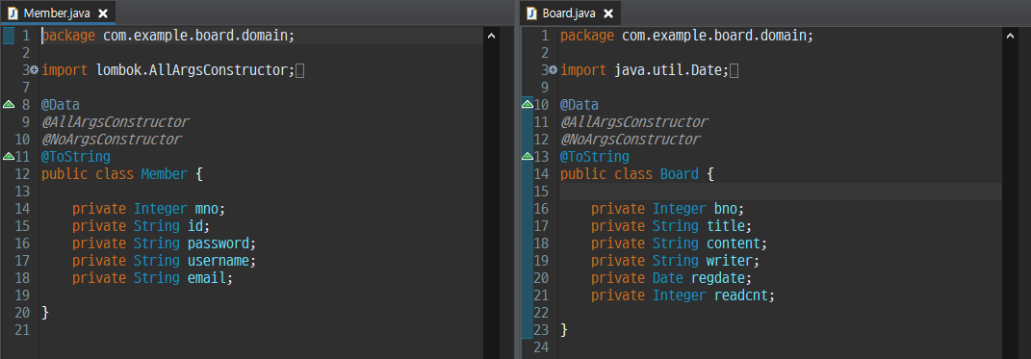
03
Database & Configuration
DB, 객체 생성 및 설정
< 객체 생성 >
동일하게 데이터베이스에서 조회결과를 매핑할 Member, Board 객체를 생성했습니다.
(Lombok 사용)
개인적으로 얘기하고 싶은 것은 Board 객체의 regdate 필드입니다.
컨트롤러에서 웹 페이지의 요청값을 객체에 바인딩할 때, typeMisMatch 예외가 발생했습니다. 혹시나 싶어서 setter 함수를 오버로딩으로 여러 개 만들어 시도해보았지만, 역시 이를 인지하지 못 했습니다. 아직 Date 타입을 직접 활용하기가 조금 까다롭다는 게 아쉬웠습니다.
스프링 프레임워크 실무
Notes:
대부분 그냥 문자열로 처리하는 게 일반적이라는 것을 알고 있었으나, 웬만하면 그래도 Date 타입을 활용하고 싶었으나 결국…
@DateTimeFormat 어노테이션을 domain 객체에 선언하는 방법과 @Component 객체에서 Converter 인터페이스를 상속받아
프로젝트 전역에서 처리하는 방법이 있다고는 하는 하는데, 뒤늦게 알아서 제출하기 전에 적용시키기에는 시간이 촉박했습니다.
추후 방법을 알아볼 예정입니다.

Slide 7
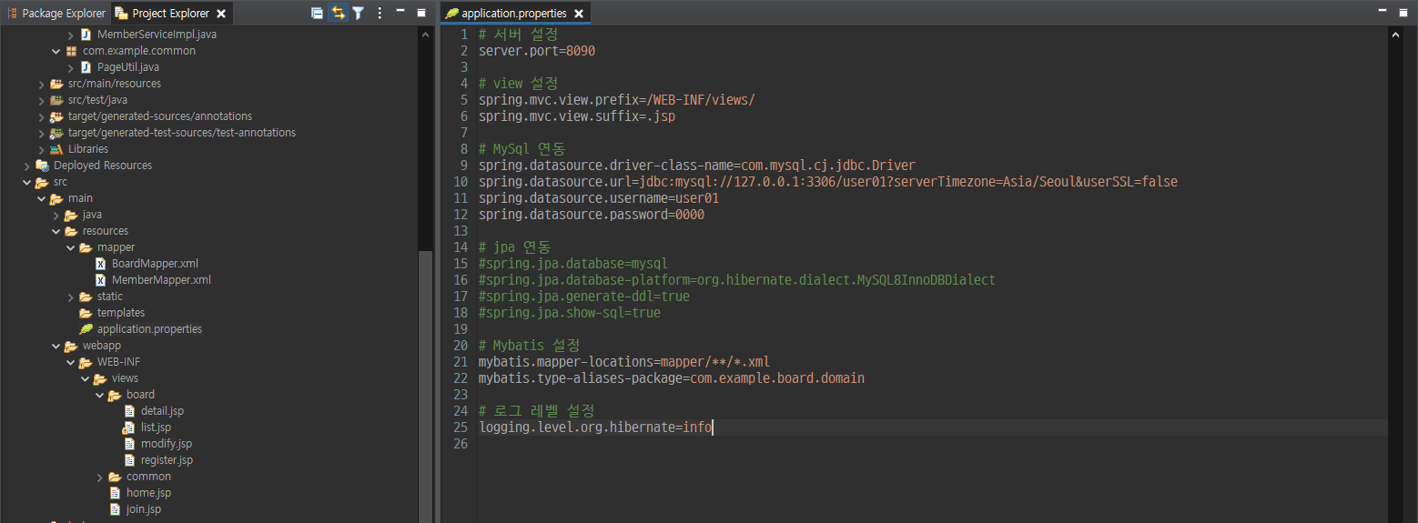
03
Database & Configuration
DB, 객체 생성 및 설정
< 마이바티스 설정 >
한 가지 재미있는 점은, 교재와 달리 mybatis-config.xml 파일이나 SqlSessionFactory 객체를 생성하지 않았다는 겁니다.
Legacy 프로젝트와 달리 별다른 설정없이 저렇게 application.properties 파일에 단 두 줄만 썼는데도 아무런 문제 없이 mybatis를 통하여 xml 파일의 sql문이 매핑되어 데이터베이스에 접속이 됐습니다.
스프링 프레임워크 실무
Notes:
처음에 legacy 프로젝트에서의 web.xml 파일이 스프링 부트에 없다는 것에 솔직히 당황했습니다.
제가 아는 방법은 web.xml 파일에 마이바티스 설정 파일을 지정하는 것인데, 그게 없었으니까요.
물론 application. Properties 라는 파일에서 설정해주면 된다는 것을 교재를 통해 확인했습니다만,
인터넷에 Java 클래스 파일과 @Configuration 어노테이션을 통해 설정하는 방법도 있다는 것을 봤습니다.
기왕 공부하는 거 안 해본 방법으로 해보자고 덤벼들었는데, 거추장스러운 것들을 다 떼고 명료하게 보이고자 했더니
물론, 세세한 설정은 아무것도 안 되어있는 상태겠지만, 저것만으로 동작한다는 게 굉장히 재밌는 일이었습니다.

Slide 8
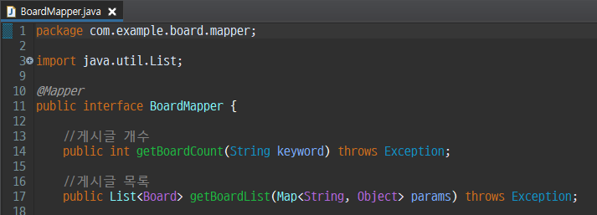
03
Database & Configuration
DB, 객체 생성 및 설정
< mapper.xml 매핑 >
또한, JdbcTemplete 객체를 활용하는 등의 데이터베이스에서 수행할 쿼리가 포함된 Dao 클래스가 아니라 마이바티스의 xml 파일과 매핑하기 위한 인터페이스 객체이므로 @Mapper 어노테이션을 선언해주었습니다.
설정이나 경로에 따라 @Mapper 어노테이션 필요 유무의 차이가 존재하는데, 저는 별도의 설정을 해주지 않았으므로 @Mapper 어노테이션을 활용했습니다.
스프링 프레임워크 실무

Slide 9
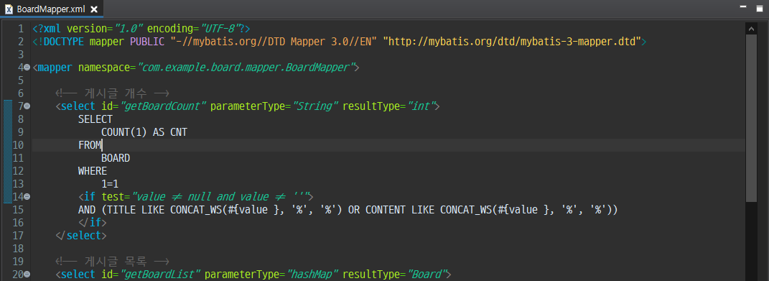
03
Database & Configuration
DB, 객체 생성 및 설정
< mapper.xml 매핑 >
실질적으로 데이터베이스에서 수행할 SQL문이 들어있는 xml 파일입니다.
(경로: src/main/resources/mapper )
개인적으로 마이바티스에는 익숙한 상태여서, 데이터베이스 연결만 되면 다루는 건 어렵지 않았습니다. 게시글 목록 검색 기능과 페이징 처리를 위해 동적 쿼리를 작성했는데, MySql에서 LIMIT라는 키워드로 타 데이터베이스의 Row_number 보다 더 간결한 느낌으로 쿼리가 작성된 게 인상적이었습니다.
스프링 프레임워크 실무
Notes:
마이바티스에서 저장 프로시저를 이용한 callable 방식도 해본 적이 있습니다. 개인적으로 여러가지 장점이 있다고 생각하는 방식인데,
현재 제 상사분은 저장 프로시저를 이용한 방식보다는 마이바티스에서 동적 쿼리로 하나의 SQL문으로 수행하는 방식을 더 선호하는 편이라
저도 현재는 거기에 더 익숙한 상태입니다.
이 뿐만 아니라, 마이바티스에서 저장 프로시저가 아닌 다중 쿼리를 직접 지원하기도 한다는데
아직 거기까지는 못 해봤지만 굉장히 관심이 갑니다.

Slide 10
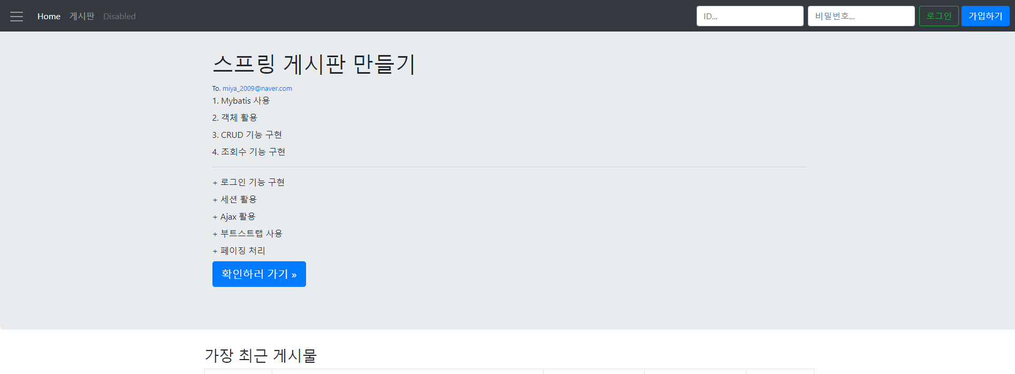
04
Implementation
기능 구현
< 로그인 >
회원 관련 기능은 회원가입, 로그인, 로그아웃 정도로만 구현하였습니다.
View 파일: top.jspf ,join.jsp
가입하기 버튼을 클릭하면 회원가입 화면으로 이동합니다. 상단 네비게이션은 파일을 따로 분리하여 프로젝트 전반에 걸쳐 같이 움직이기 때문에 대부분의 페이지에서 그대로 로그인이나 로그아웃이 가능하며, 세션 객체를 활용하여 회원 정보가 전달됩니다.
스프링 프레임워크 실무

Slide 11

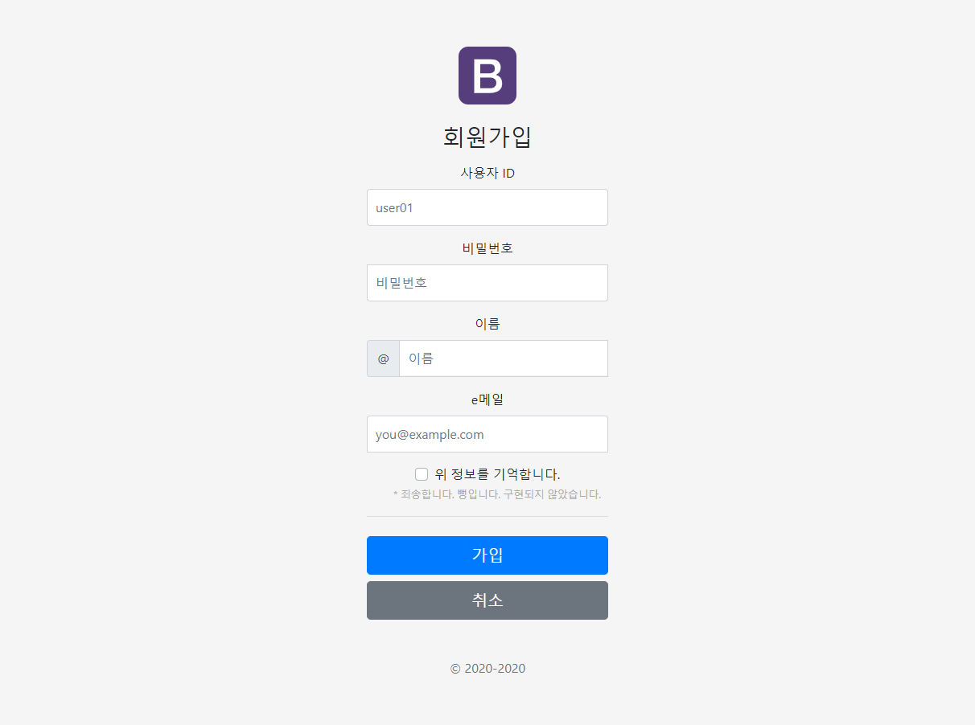
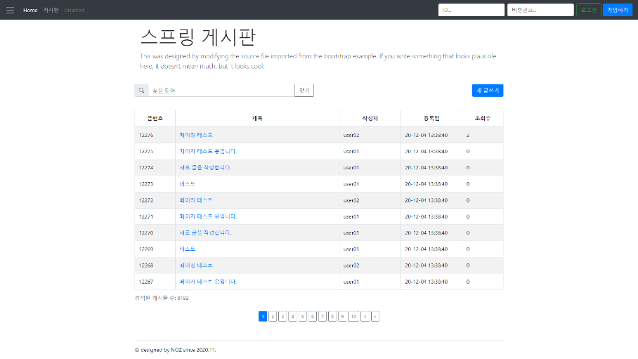
04
Implementation
기능 구현
< 회원가입 >
회원가입 혹은 로그인 시 이전 페이지의 주소 정보를 가져오도록 구현하여, 회원가입이나 로그인 후 특정 페이지로 고정적으로 이동하는 게 아니라 사용자가 직전에 접속했던 페이지로 이동합니다.
단, 로그인시에만 가능하도록 제한된 일부 페이지에서는 그 전 단계 페이지로 이동합니다.
가입 시에는 회원 중복 체크를 위하여 ajax를 사용했습니다.
스프링 프레임워크 실무
Notes:
간혹 몇몇 웹 서비스에서 로그인이나 로그아웃 시에는 검색하던 조회 정보가 초기화되고 무조건 메인 화면 혹은 특정 페이지로 이동하도록 구현된 것들이 있습니다.
그것은 상황이나 프로젝트의 업무 내용에 따라 달라질 수 있겠지만, 일반적인 커뮤니티 게시판에서는 그렇게 하는 것은 불편하다고 느낀 바가 있어
이번에 이렇게 해봤습니다. Dom 트리의 Header 쪽 정보에서 referer 정보를 활용했습니다.

Slide 12
04
Implementation
기능 구현
< 게시판 CRUD 구현 >
게시글 수정
게시글 상세
게시글 목록
게시글 생성
게시글 목록(list.jsp) – 글 목록 조회 및 검색 기능 구현. 페이징 처리
게시글 생성(register.jsp) – 새 글쓰기 입력.
게시글 상세(detail.jsp) – 상세 정보 확인. 상세 페이지 접속시 조회수 증가 기능 구현.
게시글 삭제 가능.
게시글 수정(modify.jsp) – 게시글 제목 및 본문 수정 기능 구현.
스프링 프레임워크 실무

Slide 13

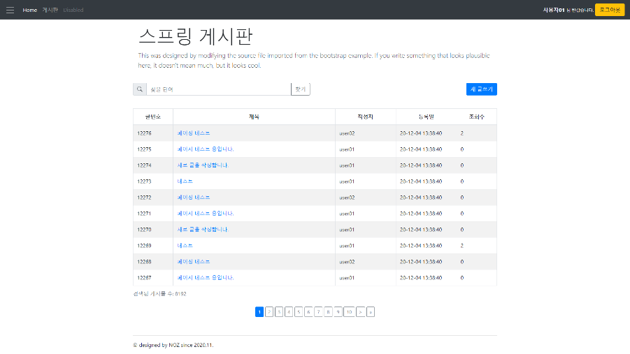
04
Implementation
기능 구현
< 게시판 CRUD 구현 >
게시글 목록 페이지입니다. 새 글쓰기 버튼을 클릭하면 글 작성 페이지로 이동하며, 검색어를 입력하고 찾기 버튼을 누르면 제목과 본문에 해당 검색어가 포함된 글을 조회합니다. 글 제목을 클릭하면 상세 페이지로 이동합니다.
페이징 처리가 되어있습니다.
스프링 프레임워크 실무
Notes:
처음부터 이러려고 했던 것은 아닙니다. 처음에는 단지 조회버튼 달랑 하나 있었는데, 그것만으로 조회 기능이 있다고 말하기가 그래서 검색란을 하나 추가했습니다.
검색어를 제목이나 본문, 사용자별로 검색 가능하도록 구현한 적은 있으나 여기서는 교육 목적상 간단하게 제목 + 본문으로 통일했으며 해당 검색어를 mark로 표기하는 기능은 넣지 않았습니다.
페이징 처리도 처음에는 할 생각이 없었습니다. 그러나, 테스트를 위해 데이터를 약 8천개 가량 집어넣어보니, 페이징 처리가 되어 있지 않은 페이지에서는 스크롤을 내리기 힘들 정도로
너무 내려가버렸습니다. 내놓기 부끄럽다고 생각해서 페이징 처리를 하게 되었습니다.
페이징 ui 라이브러리를 사용해본 적도 있습니다만, 페이징 객체를 직접 생성하고 jstl을 활용하여 직접 로직을 짜서 구현했습니다.
개인적으로 MySql의 LIMIT 키워드가 인상적이었습니다.

Slide 14
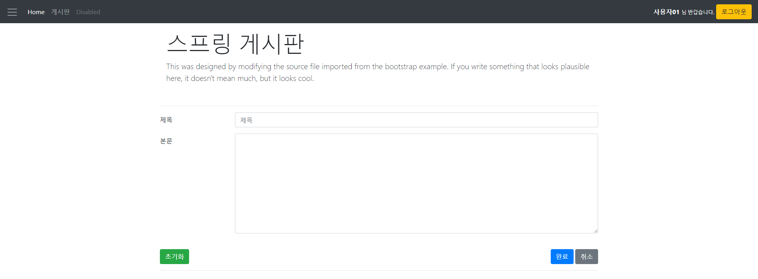
04
Implementation
기능 구현
< 게시판 CRUD 구현 >
게시글 작성 페이지입니다. 기본적으로 로그인 시에 작성이 가능하도록 구현되어 있습니다. (해당 페이지에서 로그아웃할 경우 목록으로 이동합니다. )
제목과 본문을 입력하고 완료 버튼을 클릭하면 데이터베이스에 데이터가 저장되며 목록 페이지로 이동합니다.
스프링 프레임워크 실무

Slide 15
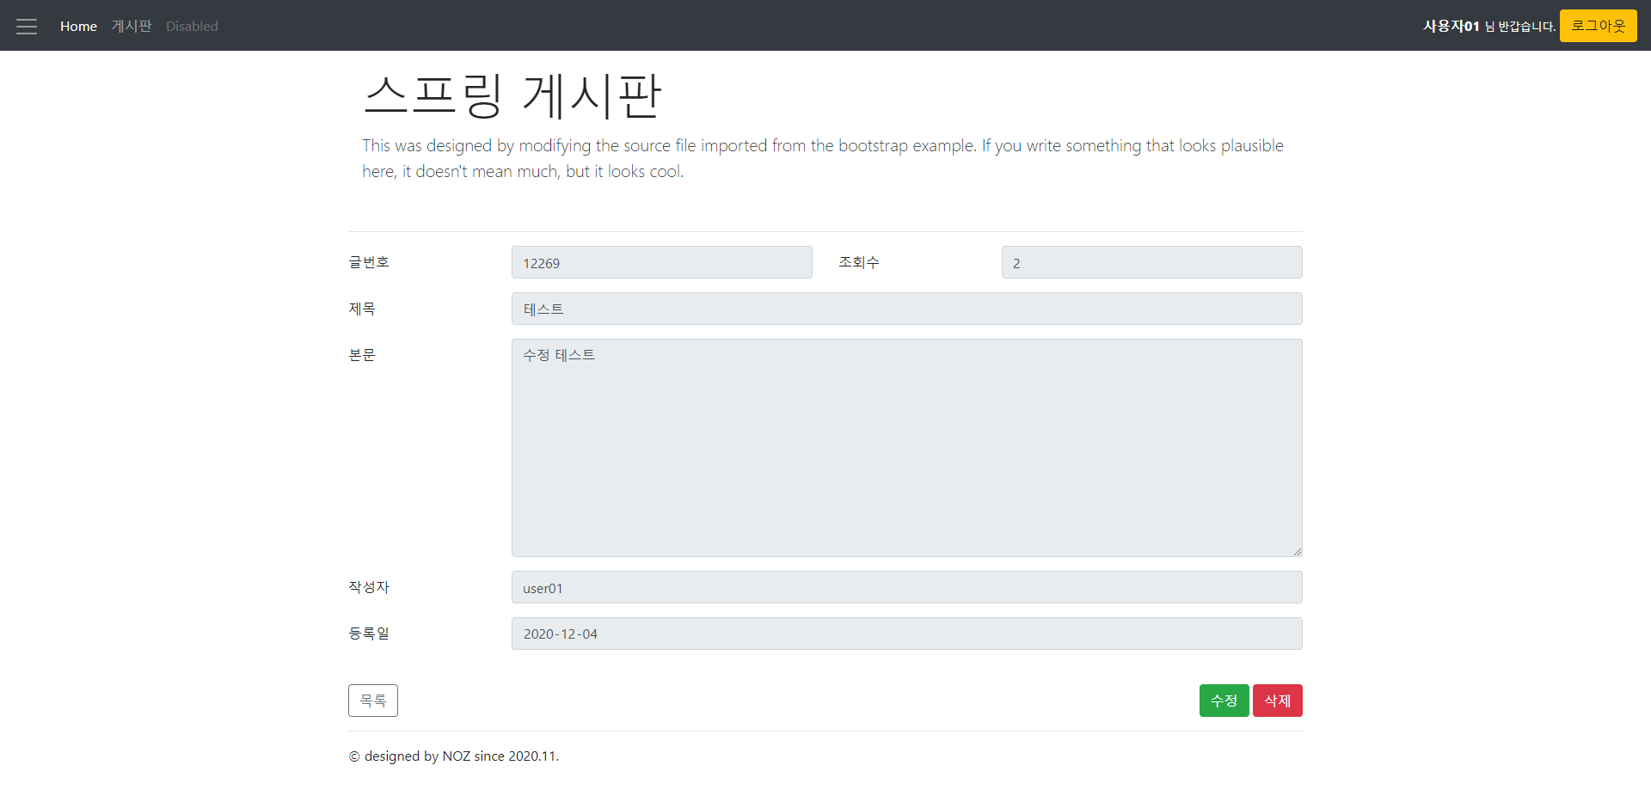
04
Implementation
기능 구현
< 게시판 CRUD 구현 >
게시글 상세 페이지입니다. 로그인하지 않더라도 내용을 볼 수는 있도록 구현하였습니다. 그러나 수정 및 삭제 버튼은 현재 접속자의 ID와 글 작성자의 ID가 일치해야 나타나도록 구현하였습니다. 또한 상세 페이지 조회시 조회수가 올라가도록 구현되었습니다.
삭제 버튼을 클릭하면 글이 삭제처리되며, 수정 버튼을 클릭하면 수정 페이지로 이동합니다.
스프링 프레임워크 실무
Notes:
실제 배포시에는 상세 페이지가 이렇게 input 태그에 readonly만 처리해서 배포될 리는 없겠습니다만, 일단은 단순하게 이렇게 처리했습니다.
조회수 증가 로직은 여러가지 방법이 있었는데, 가장 마지막에 구현하다보니 별 생각없이 컨트롤러 클래스에다 구현해버렸습니다.
개인적으로 가능한 한 컨트롤러 쪽에 서비스 로직이 떡칠되지 않도록 의식하는 편인데, 저도 여기에 너무 익숙해져버린 것 같아 안타까웠습니다.

Slide 16
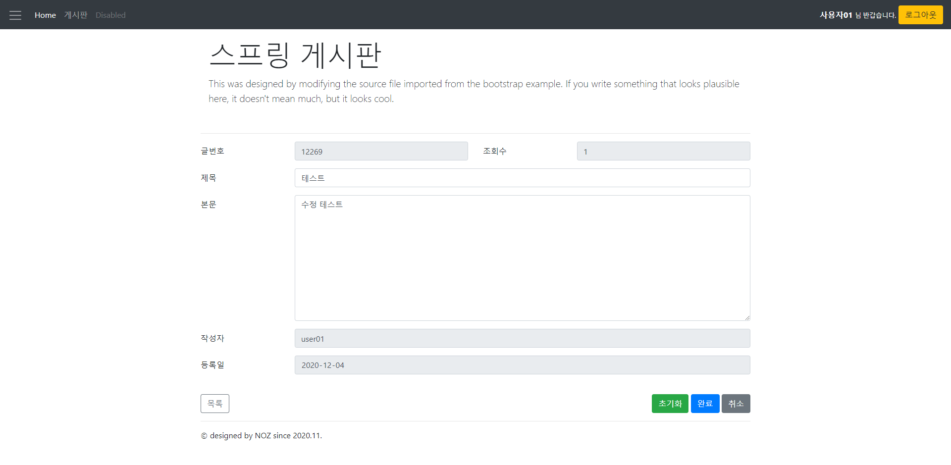
04
Implementation
기능 구현
< 게시판 CRUD 구현 >
게시글 수정 페이지입니다. 기본적으로 제목과 본문만 수정할 수 있도록 구현했습니다. 수정 후에는 상세 페이지로 이동합니다.
스프링 프레임워크 실무
Notes:
그리고 여기서 한가지 아쉬웠던 게 regdate 필드에 해당하는 등록일 항목입니다.
Board 객체에서 regdate 는 Date 타입으로 만들었습니다.
Jsp 페이지에서 어떻게 해도 컨트롤러로 넘어오면 string 타입으로 받아들여 값이 바인딩되지 않았습니다.
이 때문에 예전 프로젝트들이 죄다 날짜를 문자열 타입으로 처리한 것을 많이 봐왔는데,
이를 어떻게 Date 타입으로 해보려고 했는데, 바인딩이 잘 되지 않아 결국 웹 페이지에서 disable 로 처리했습니다.
수정할 부분이 아니기에 이렇게 처리해도 상관없었습니다만, Date 타입으로 직접 바인딩하는 방법을 공부해 둘 필요가 보입니다.

Slide 17
05
Develop Report
후기
01 스프링부트를 해보니 context를 비롯해 설정 파일들을 좀 더 편리하게 관리해주는 점은 좋으나, 용도가 다를 수 있겠다는 느낌이 들 정도로 Legacy 프로젝트와 다른 점이 눈에 띄었습니다.
02 “보기 좋은 떡이 먹기도 좋다”고, 주어진 과제 이외에 자발적으로 뭔가 더 추가했던 것은, 현직 개발자로서 마감 품질을 유지하고 전문성 있는 자세를 갖추기 위해서였습니다.
03 많은 것들을 이번 과제물 프로젝트에 담아낼 수는 없었지만, 그래도 늘 하던 것만 하지 말고 나름 시도해보고자 한 것들도 있었습니다. 대단한 것들은 아니지만, 이번 과제물을 통해서 수확한 것들이 있고, 상당히 만족스러웠습니다.
04 그러나, 간단하게 구현한답시고 로그인 기능의 보안 문제라던가 Date 타입의 바인딩 등 확인은 했지만 프로젝트를 진행하면서 아직 처리하지 못한 문제들이 남아있습니다. 다행히 동작에 문제가 있지는 않지만 조금 많이 아쉽네요.
05 해당 프로젝트를 Github에도 업로드 하였습니다. 이것도 이번에 처음 해봤는데, 메일 용량이 곤란하시다면 아래의 주소에서 프로젝트를 import 하시기 바랍니다. (https://github.com/tnehf18/spring_board.git)
스프링 프레임워크 실무
Notes:
http://minheeblog.tistory.com/

Slide 18
감사합니다
THANK YOU
Lee, Su-Won
이 수 원
Notes:
http://minheeblog.tistory.com/

